Slide 1

Weekly Report

Slide 2
Progress 10 November 2020 – 17 November 2020
Membuat Trello baru
Syarat & Ketentuan
About Us
Kebijakan Privasi
Quick Trade
Melanjutkan coding bagian aplikasi
Instagram

Slide 3



Content Instagram
Feed Instagram

Slide 4
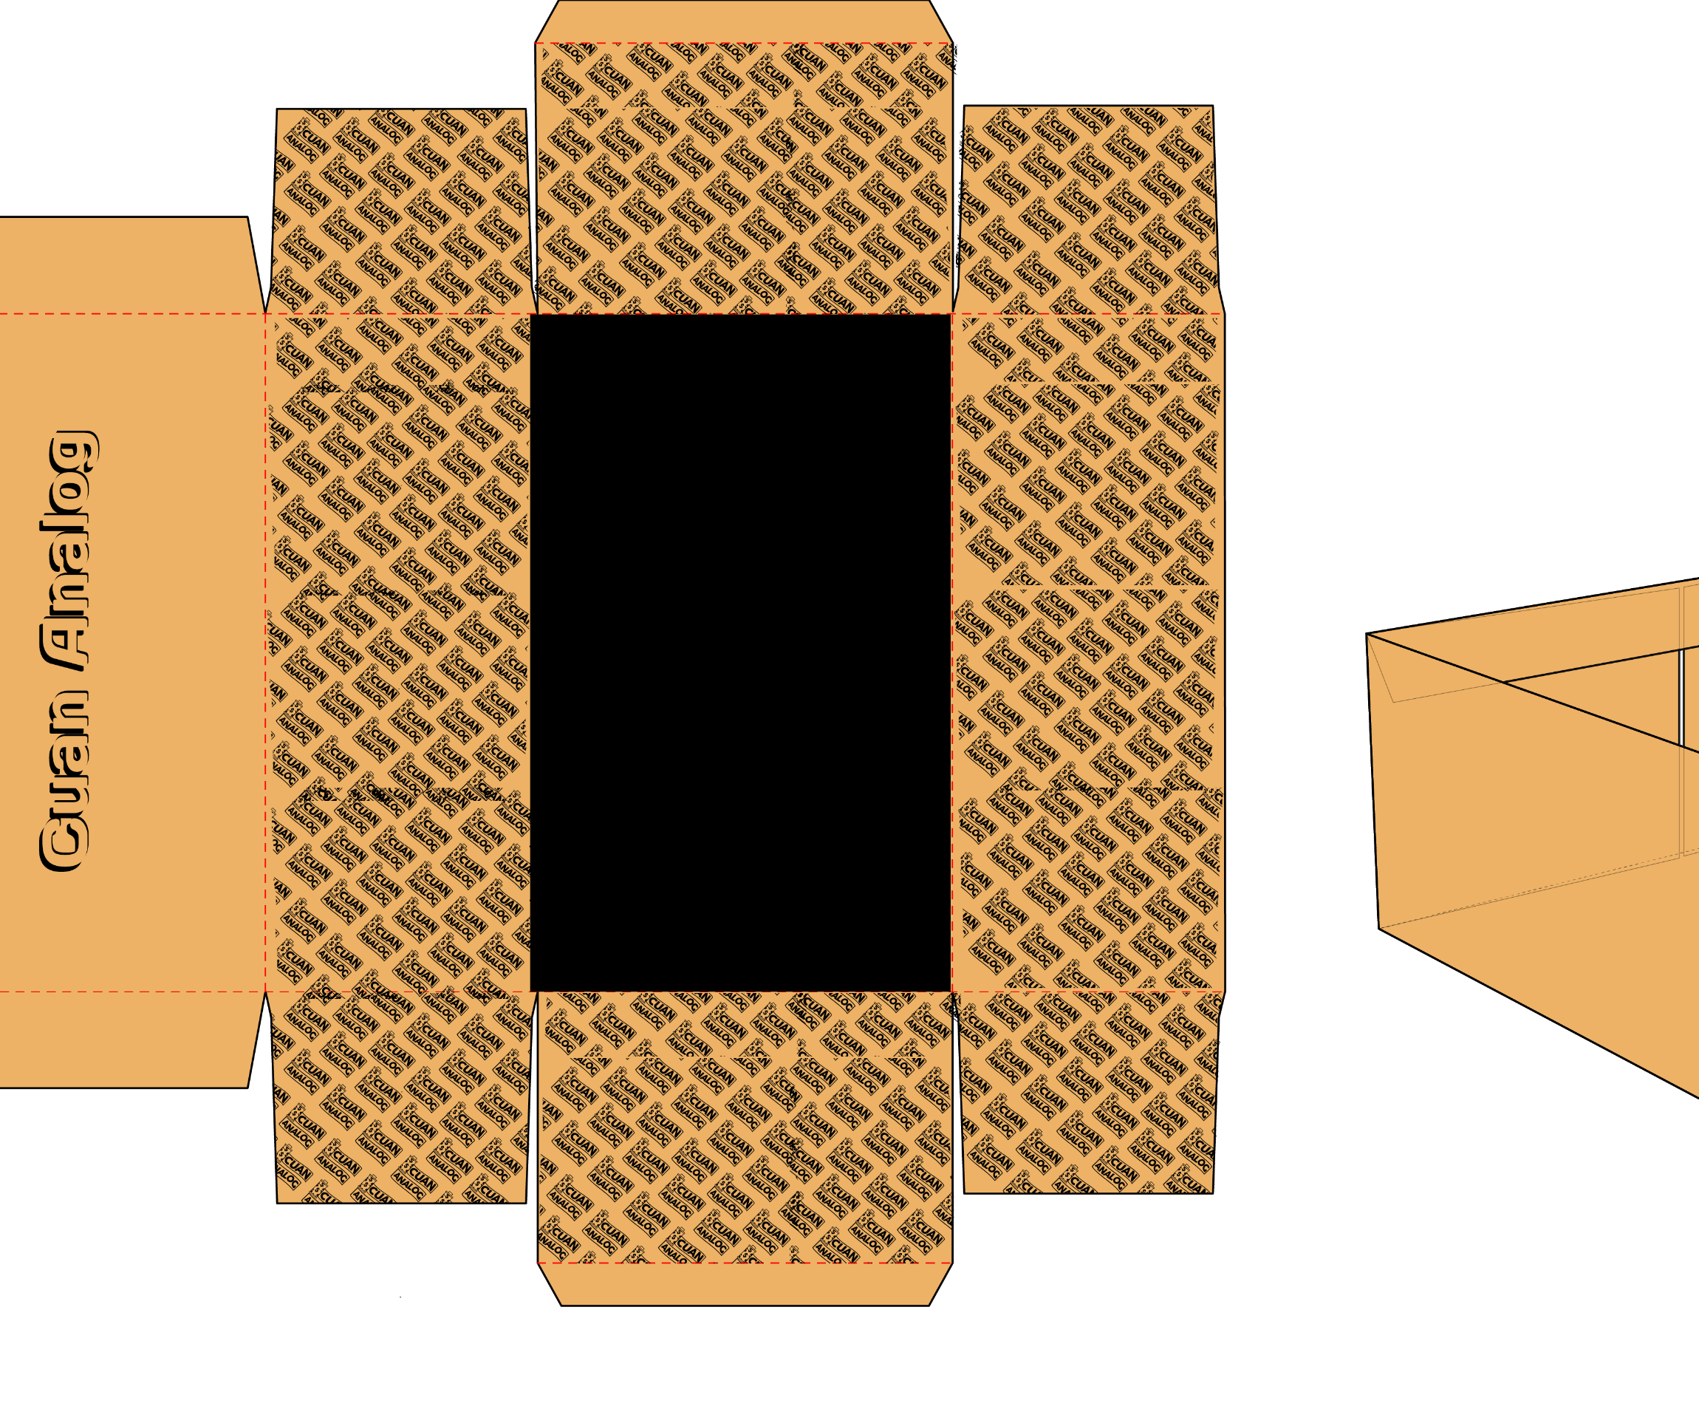
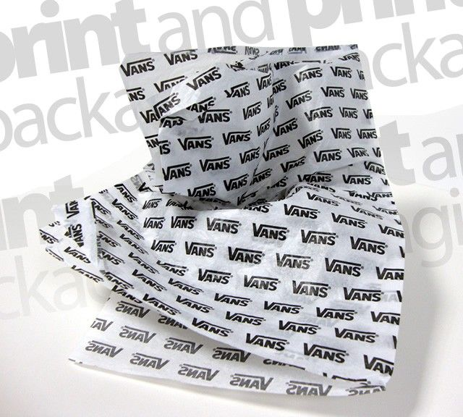
Packaging Proposal
Contoh Design untuk packaging
Seperti apa packagingnya yang bagus nanti?
Bagaimana untuk meletakkan instruksi pengembalian?
Cara pengiriman?

Slide 5
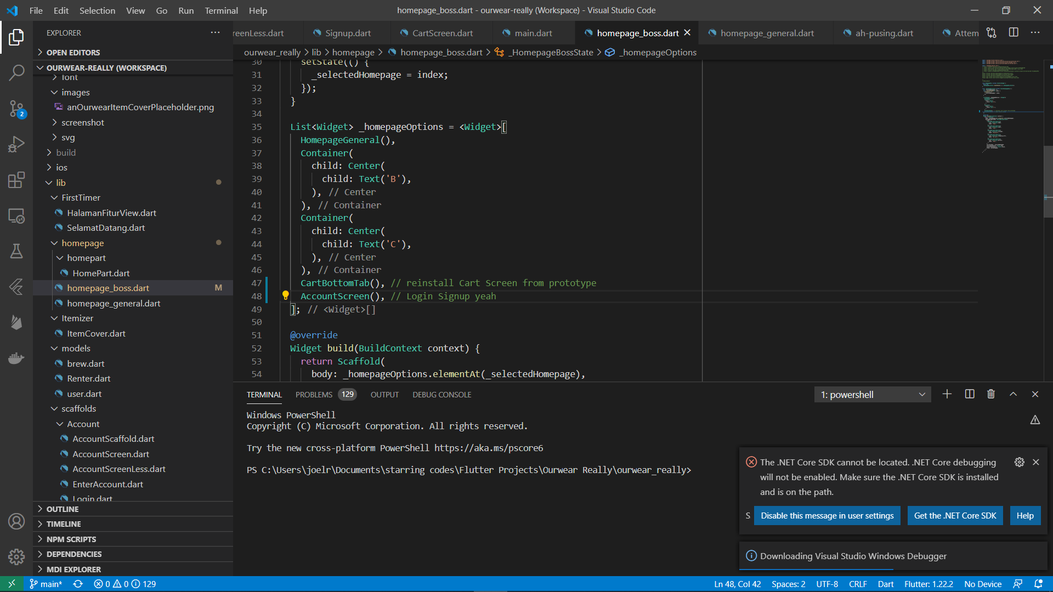
Coding
Cart
Account sign in sign up
Edit account data
dsb

Slide 6
Doing Trello
Syarat Ketentuan
About Us
Kebijakan Privasi
Quick trade
XD akun
App dev
Feed instagram

Slide 7
To do Trello
Payment
Packaging
Proses Bisnis langganan
Quick rent
Copywriting
Vendor clothing & Laundry
Chip & Scanner tracking
XD penarikan saldo
XD tukar tambah uang dalam trade

